Slide 1

Отделение ПФР по Карачаево-Черкесской Республике
Предоставление сведений о трудовой деятельности (СЗВ-ТД) в ПФР
в электронном виде.

Slide 2





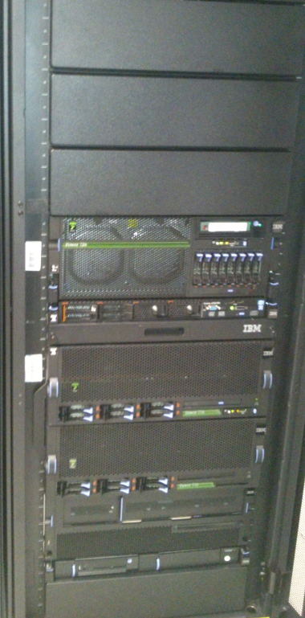

Способы предоставления сведений о трудовой деятельности (СЗВ-ТД) в ПФР в электронном виде
Поставщики услуг (операторы связи)
Уполномоченный
представитель
Сайт ПФР «Кабинет страхователя»

Slide 3
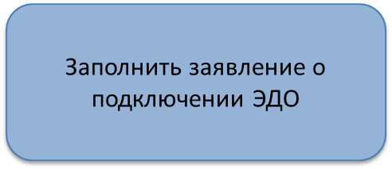
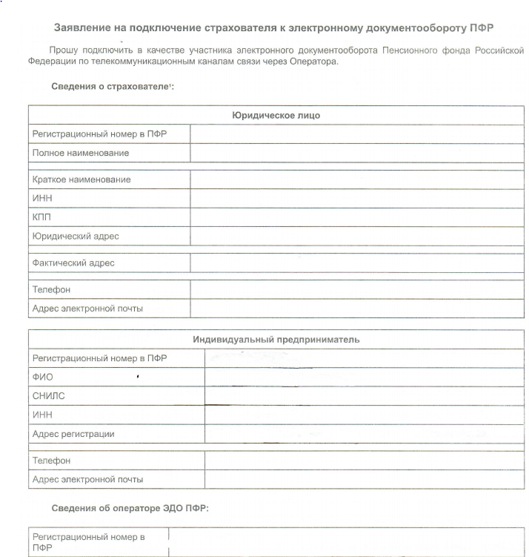
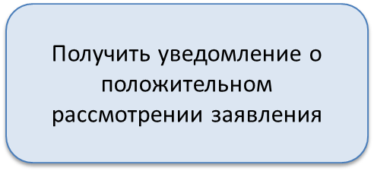
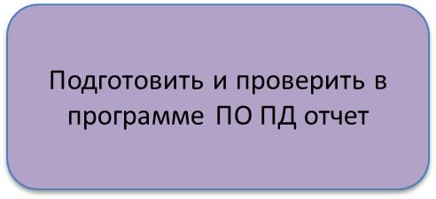
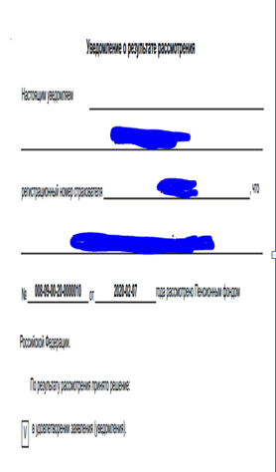
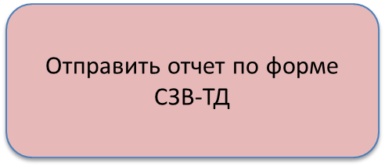
Предоставление сведений о трудовой деятельности
(СЗВ-ТД) через оператора связи.
Страхователь должен :

Slide 4

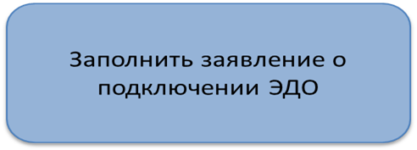

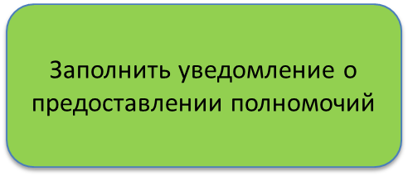
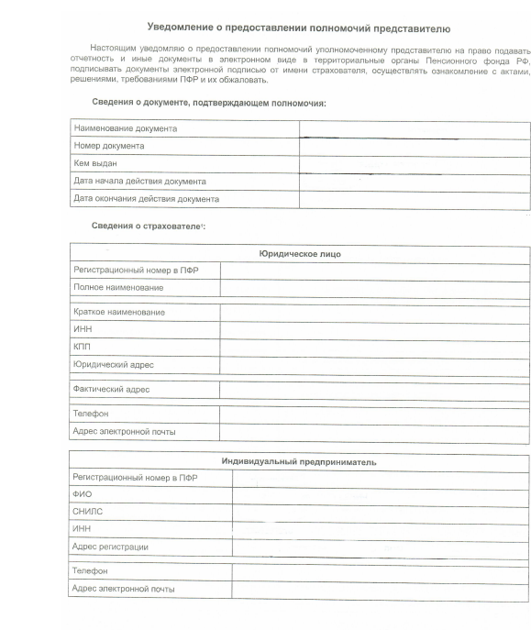
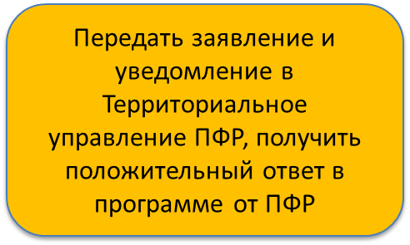
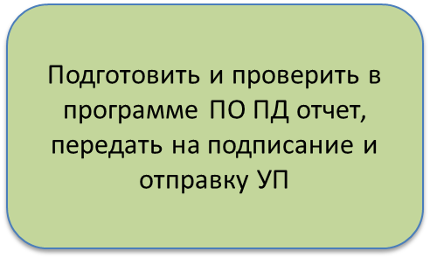
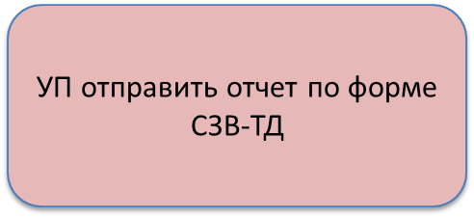
Предоставление сведений о трудовой деятельности
(СЗВ-ТД) через уполномоченного представителя.

Slide 5

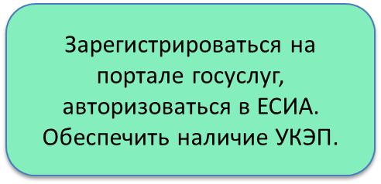

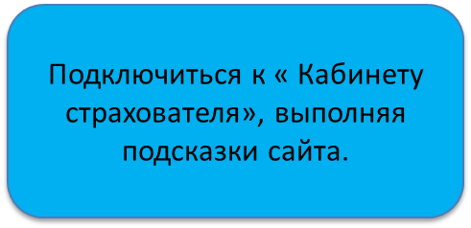
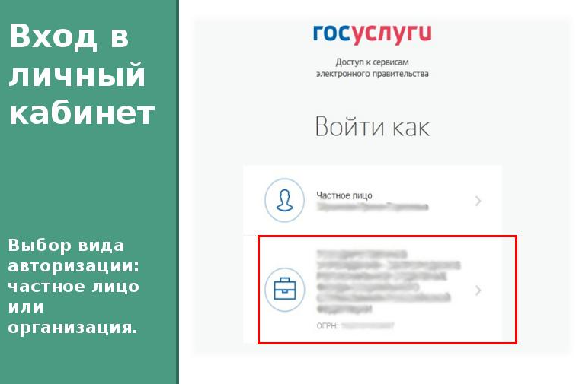
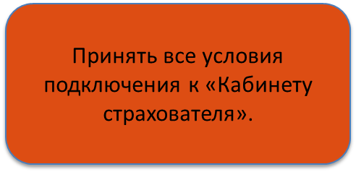
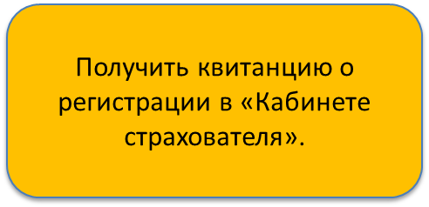
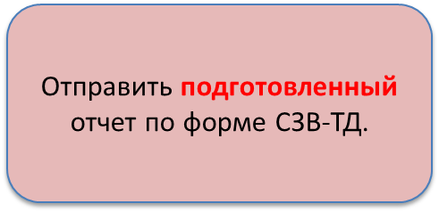
Предоставление сведений о трудовой деятельности
(СЗВ-ТД) через сайт ПФР «Кабинет страхователя».

Slide 6

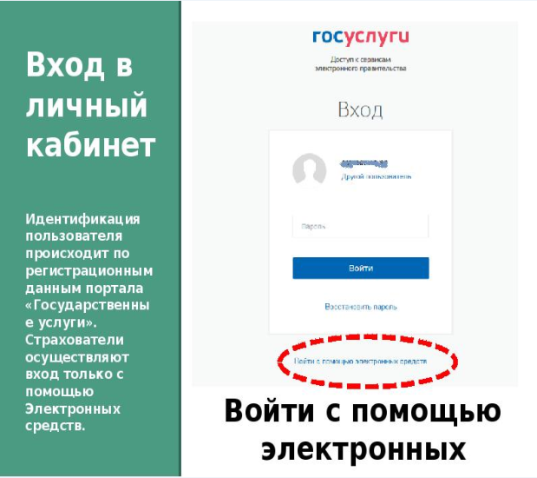
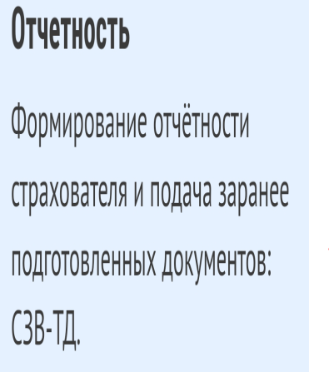

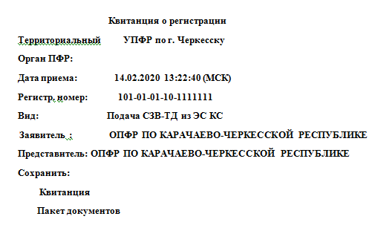
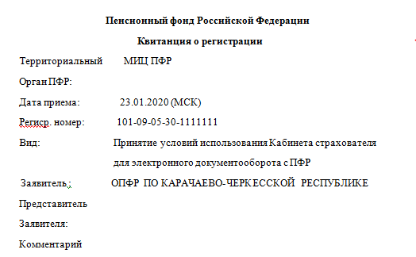

Предоставление сведений о трудовой деятельности
(СЗВ-ТД ) через «Кабинет страхователя».

Slide 7


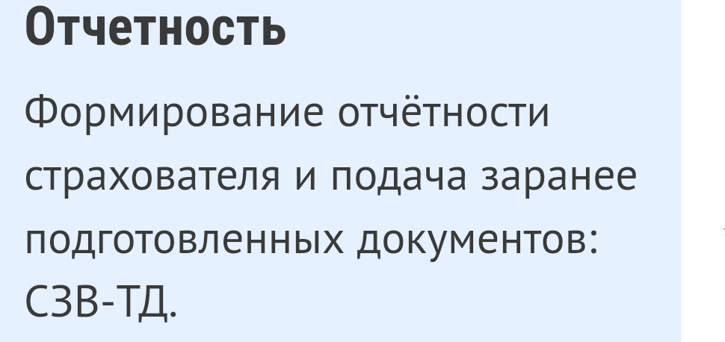
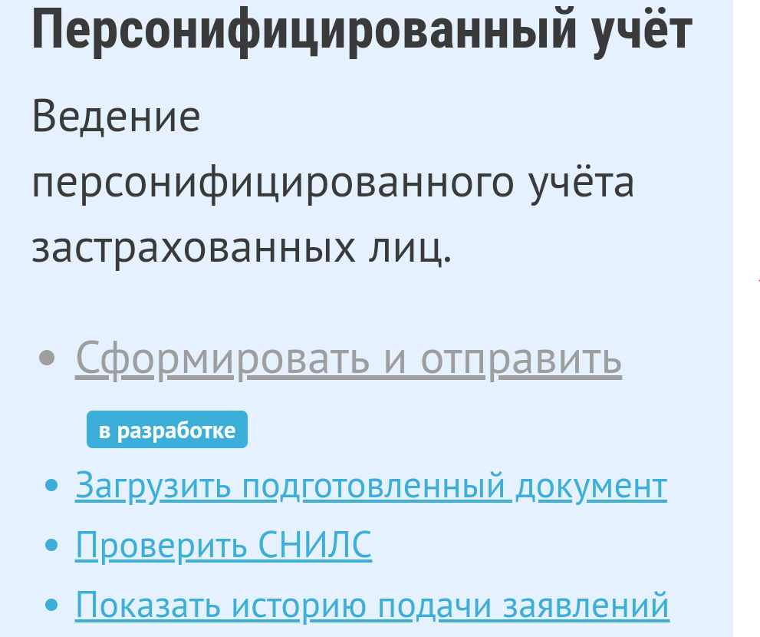
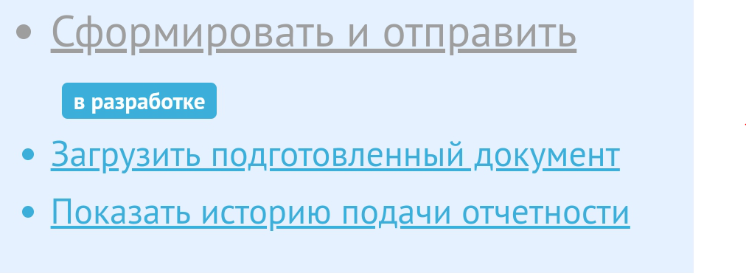

Slide 8
Ошибки при предоставлении сведений о трудовой деятельности (СЗВ-ТД) в ПФР
в электронном виде.

Slide 9
При приеме отчетности по сведениям о трудовой деятельности (СЗВ-ТД) по протоколу проверки формируются
ОШИБКИ
ПРЕДУПРЕЖДЕНИЯ
Код 30
ошибки подлежащие исправлению поименованы в Постановлении Правления ПФР от 25.12.2019 №730п
Код 50
Ошибки подлежащие исправлению поименованы в Постановлении Правления ПФР от 25.12.2019 №730
Код 20
Документ принят!
ОШИБКИ ФОРМАТА
сформирован некорректный электронный файл
(устаревший формат, некорректная дата и др.)
нарушен порядок заполнения
(нет реквизита нормативного документа при приеме и др.)

Slide 10

Информация по приему и обработке сведений СЗВ-ТД за 2020 год
по состоянию на 25.02.2020г.
Представлено сведений о трудовой деятельности от 959 страхователей (у 67 страхователей ошибки, предупреждения)
ОШИБКИ
Код 30
8,2%
(34 страхователя)
Предупреждения
Код 20
0,5%
(4 страхователя)
ОШИБКИ
Код 50
3%
(29 страхователей)

Slide 11
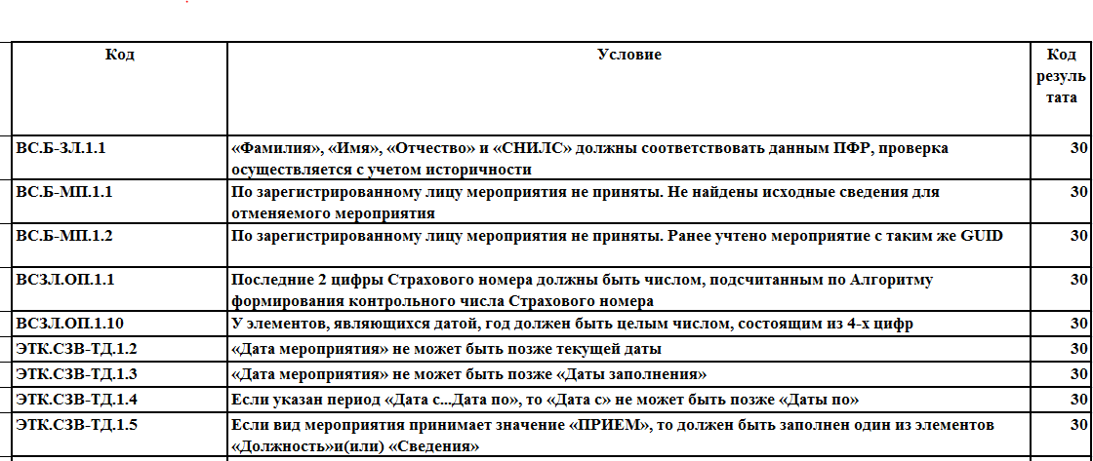
Ошибки , подлежащие исправлению , указаны с кодом 30 поименованы в Постановлении Правления ПФР от 25.122019 № 730п.

Slide 12
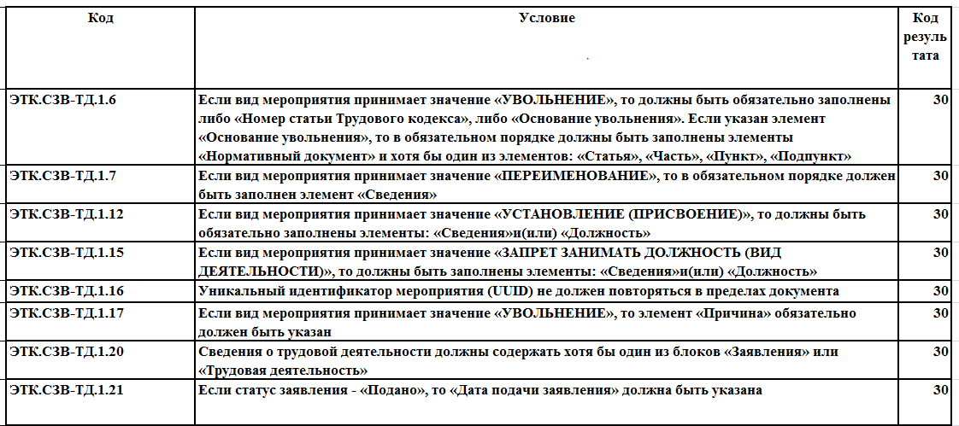
Ошибки , подлежащие исправлению , указаны с кодом 30 поименованы в Постановлении Правления ПФР от 25.122019 № 730п.

Slide 13
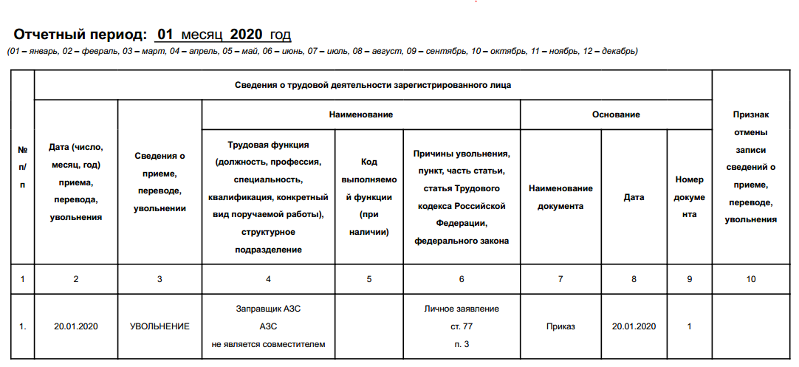
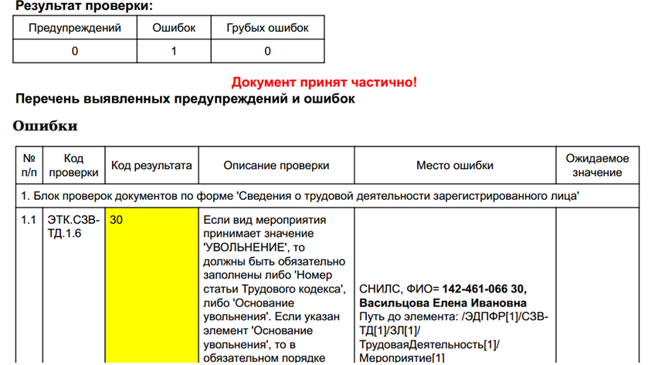
Пример № 1 ошибка с кодом результата 30

Slide 14
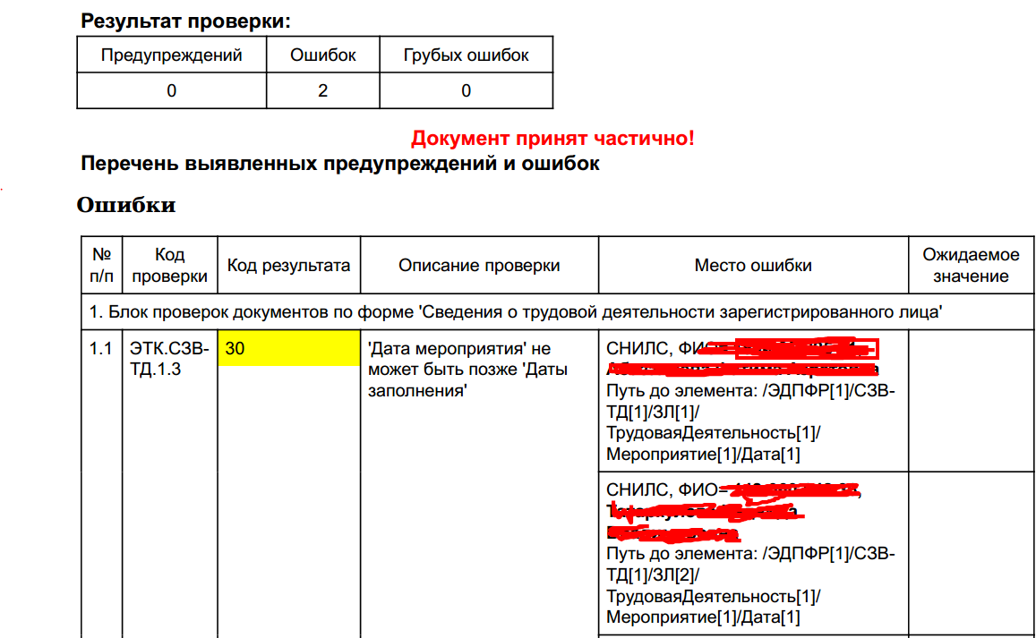
Пример № 2 ошибка с кодом результата 30

Slide 15
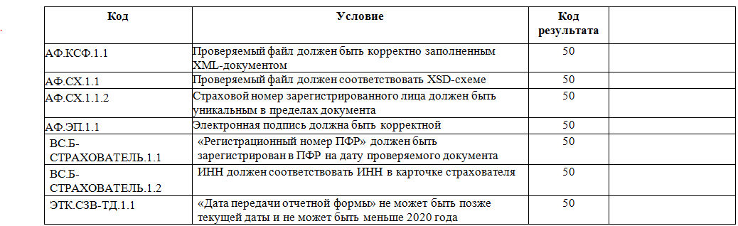
Ошибки , подлежащие исправлению , указаны с кодом 50 поименованы в Постановлении Правления ПФР от 25.122019 № 730п.

Slide 16
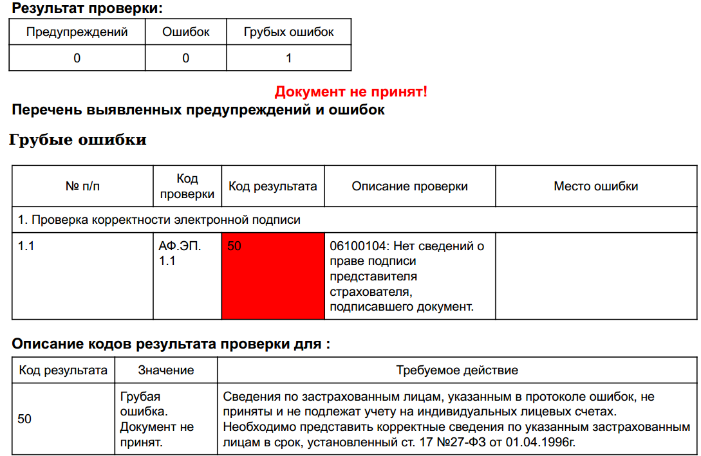
Пример №1 ошибка с кодом результата 50

Slide 17
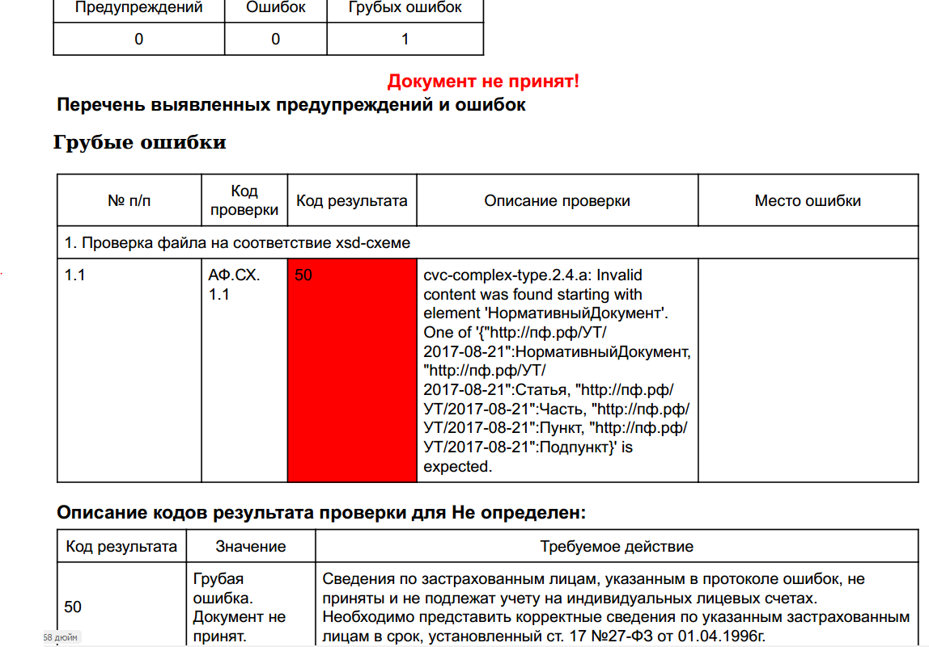
Пример № 2 ошибка с кодом результата 50

Slide 18
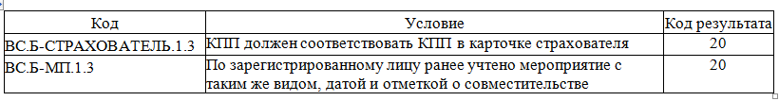
Предупреждение КОД 20

Slide 19
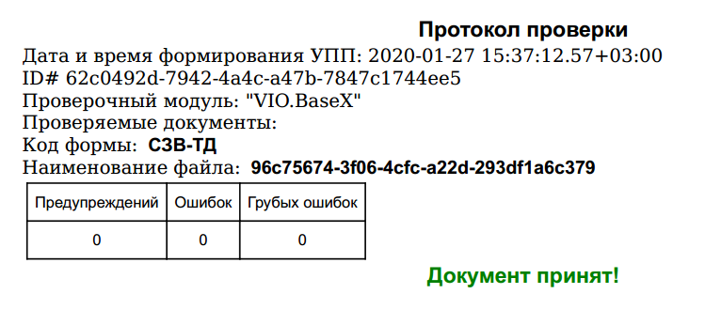
Сведения не содержащие ошибки протокол имеет вид

